Slide 1
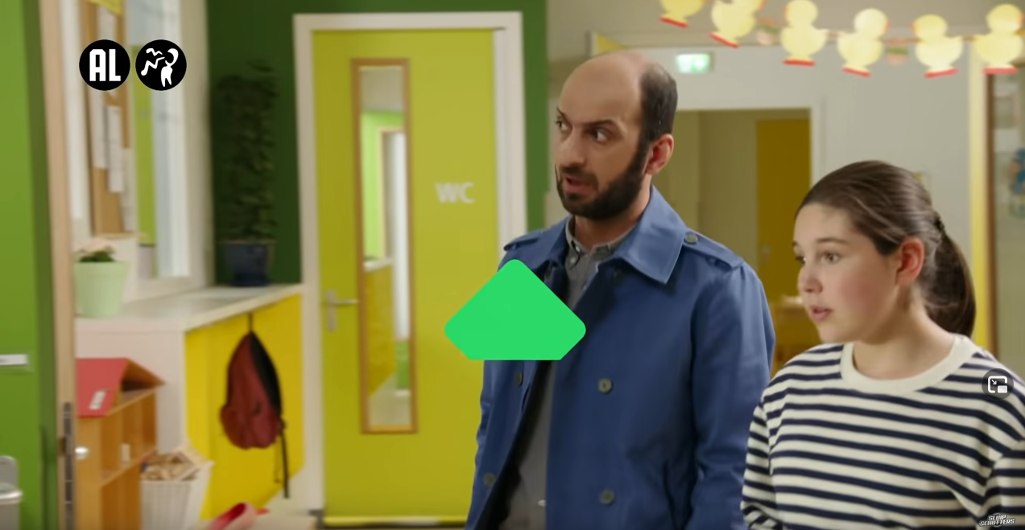
Goed formuleren
Kwesties
Van wie / waarvan
Die / Wie Dat / Wat
Zij hun
Hun / hen
Me / mijn
Als / dan
Filmpje Nederlandse les sluipschutters

Slide 2
Goed verwijzen
Van wie / waarvan
Bij zakelijk schrijven / formeel taalgebruik gebruik je bij een verwijzing naar personen: voorzetsel + wie: van wie, voor wie, onder wie, aan wie, met wie, op wie.
Bij een verwijzing naar zaken, planten, dieren, dingen: waarvoor, waarin, waarmee, waarop

Slide 3
Goed verwijzen
Die / Wie Dat / Wat
Dat, wat en die zijn betrekkelijke voornaamwoorden, ze verwijzen naar iets.
Ze hebben betrekking op iets.
Kijk heel scherp naar welk woord of zinsdeel wordt verwezen!
Waar heeft de verwijzing betrekking op?

Slide 4
De-woorden > die
Die verwijst naar eerder genoemde zelfstandig naamwoorden met het lidwoord de.
De studente, die jij zo leuk vond, was roostervrij. Dat kwam goed uit, want je had kaartjes voor de voorstelling.
De opening van het festijn, die om 20.00 uur zou plaatsvinden, ging echter niet door. Wat een enorme pechvogel was jij.
Wie het eerste reageert mag beginnen. (Diegene die zit ingesloten in wie).
Diegene die het eerst reageert, mag beginnen.
Die gebruik je ook bij woorden die in het meervoud staan.
Bomen die goed worden gesnoeid, groeien meestal goed.

Slide 5
De-woorden > mannelijk of vrouwelijk
De-woorden mannelijk:
deze (dichtbij),
die (veraf),
hij, hem, zijn.
We hebben de praktijkruimte opgeruimd en nu ziet hij (deze, die) er weer goed uit.
De-woorden vrouwelijk:
deze,
die,
zij, ze en haar.
De regering heeft haar besluit over de CO2-uitstoot uitgesteld.
Zij moet de alinea die gaat over de natuurgebieden nog aanpassen.
Het kabinet heeft erover vergaderd, maar het heeft nog niets besloten
Notes:
Veel studenten gebruiken ‘haar’ te pas en te onpas, maar alleen bij vrouwelijke de- woorden gebruik je ‘haar’.

Slide 6
Het-woorden > dat
Dat verwijst naar eerder genoemde zelfstandig naamwoorden met het lidwoord het.
Ik keek naar het bord dat voor de helft beschreven was.
Blijkbaar had ik het toch niet helemaal begrepen. Want mijn verslag van de praktijkles, dat vol fouten zat, moest ik opnieuw maken.

Slide 7
Het-woorden
Het-woorden:
dat (veraf),
dit (dichtbij),
> zijn.
Het managementteam heeft zijn studenten gevraagd om suggesties.
Het binnenplein moet zijn mooie omlijsting terugkrijgen.
Het team heeft zijn docenten daarover ingelicht.

Slide 8
Wat (4)
Wat verwijst naar een hele zin en kan niet vervangen worden door ‘dat’.
We gingen op excursie naar het voedselbos, wat een leerzame activiteit was.
Wat verwijst naar een eerder genoemde dat / datgene:
Datgene, wat hij me niet vertelde, kon ik natuurlijk ook niet vergeten.
(Dat) Wat die student deed, kon ik niet tolereren.
Wat je zegt, moet je waar kunnen maken / Dat wat je zegt, moet je waar kunnen maken.
(Soms staat ‘dat’ niet letterlijk in de zin, maar kun je het er wel bij denken. Dat / datgene zit dan ingesloten in het ‘wat’.)
Wat verwijst naar een onbepaald voornaamwoord: alles, niets, iets, veel.
Alles wat hij onderneemt, lukt hem.
Nieuwe dingen uitproberen is iets wat hij heel graag doet.
Wat verwijst naar een overtreffende trap.
Het beste wat ik voor je kan doen om je licentie in orde te maken, is naar Noordhoff bellen.

Slide 9
‘Dat’ en ‘wat’ kunnen tot verschillende betekenissen in een zin leiden:
Zij gaan naar het feest dat hij leuk vindt.
Zij gaan naar het feest, wat hij leuk vindt.

Slide 10
Zoek de verwijsfout

Slide 11
De jongen waarmee zij in de stad had afgesproken, interesseerde haar kennelijk zeer.
De kinderen gingen hun vader in de gevangenis bezoeken, maar de man wilde hun niet zien.
De commissie die de kwaliteit van het Nederlandse onderwijs heeft onderzocht, heeft vandaag zijn rapport gepubliceerd.
Er waren hier nog een paar Hollanders, waarmee ze graag een praatje maakte.
Notes:
Verwijsfout -> waarmee = met wie
, maar de man wilde hen niet zien. Hen= lijdend voorwerp
De commissie is een de-woord, vrouwelijk: haar rapport
Met wie: Hollanders zijn personen meervoud.

Slide 12
De onderwijscommissie heeft besloten zijn opdracht terug te geven, omdat hij door de directie werd tegengewerkt.
Clubhuizen werden in die stadswijk ingericht met de bedoeling de jeugd van de straat te houden en hun te leren hun vrije tijd nuttig en toch gezellig te besteden.
Toen Koen met een acht gemiddeld overging, vroeg iedereen zich af of hij nou de jongen was waarover iedereen zich zorgen had gemaakt.
Notes:
Onjuist verwijswoord -> zijn en hij = moet zijn : haar en ze
Hun moet zijn hen: iemand iets leren, de jeugd van de straat iets leren.
De jongen waarover: mioet zijn: de jongen over wie. Verwijzing naar een persoon.

Slide 13
Utrecht is trots op haar Domtoren, die nog altijd de hoogste kerktoren van Nederland is.
Dit pand hier staat al maanden te koop, maar die verderop in de straat, wordt volgend jaar gerestaureerd
De regering zal morgen nieuwe maatregelen tegen de stijgende woningnood bekendmaken, omdat hun oude beleid gefaald heeft.
Wij zullen zijn hoofdpijn moeten toeschrijven aan het geestrijk vocht, wat hij gisterenavond genoten heeft.
Notes:
Onjuist verwijswoord -> haar = zijn
Onjuist verwijswoord -> die = dat het verwijst naar iets dat verderop staat. Dit gebruik je bij zaken die dichtbij zijn.
Onjuist verwijswoord -> hun = haar regering is een vrouwelijk de-woord.
Foutieve verwijzing -> wat = dat Het verwijst niet naar de hele voorgaande zin, maar alleen naar het geestrijk vocht.

Slide 14
Het spectaculairste dat ik ooit heb meegemaakt, was een vliegshow van de Engelse Red Arrows.
Alles dat we van de zaak weten, hebben we ook al aan de politie verteld.
Een afdelingschef waarover zoveel klachten binnenkomen, kunnen we beter een minder verantwoordelijke functie geven.
De docenten hebben de leerlingen vandaag meegedeeld dat ze morgen vrij zijn vanwege een voorlichtingsdag.
Notes:
Onjuist verwijswoord -> dat = wat
Onjuist verwijswoord -> dat = wat Bij woorden zoals alles, niet, iets gebruik je wat.
Onjuist verwijswoord -> waarover = over wie het gaat om een persoon. Dan gebruik je wie.
Onduidelijke verwijzing -> ze = alle leraren Of -> ze = alle scholieren

Slide 15
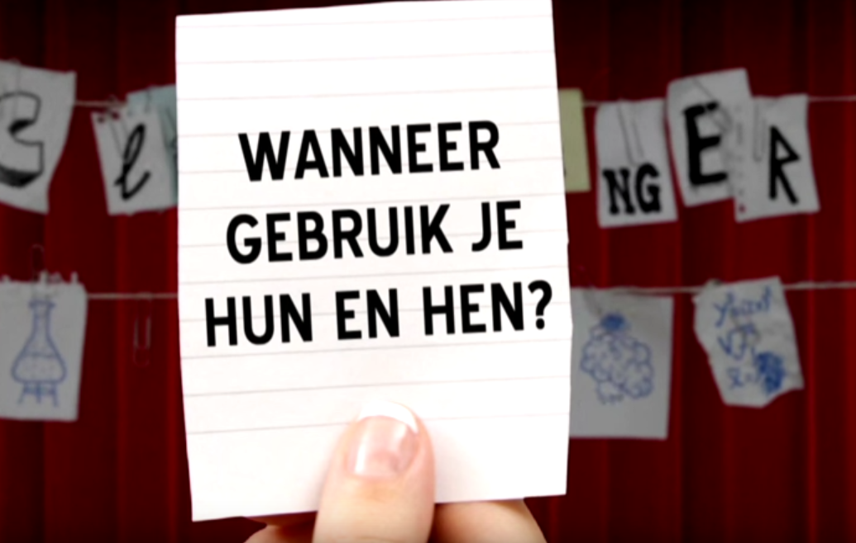
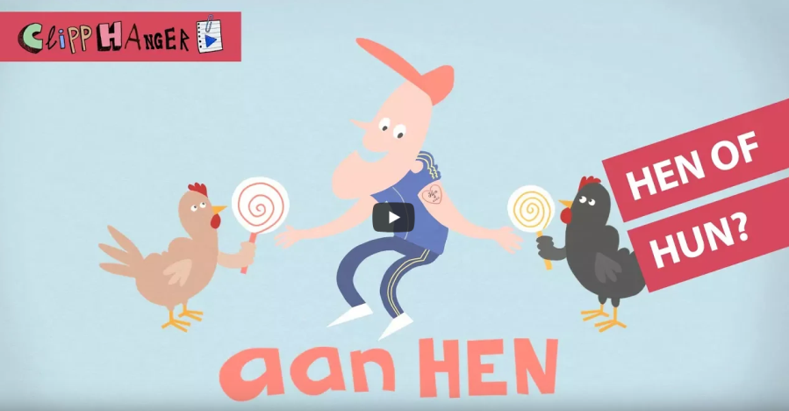
Hun of hen
Hun / hen filmpje 1
Hun hen filmpje 2
Hun hen filmpje 3

Slide 16
Zij (1) (meervoudvorm) Hun / hen
Zij: = onderwerp in een zin.
De eigenaren van de tuinderij hadden geen tijd meer om de boel bij te houden. Zij hebben geen tijd en daarom besloten zij met de zaak te stoppen.
* ‘Hun hebben geen tijd’ is fout!!!
‘Hun hebben dat gedaan’. (Hullie hebben dat gedaan.)
Dat is dialect. Correct ABN = Zij hebben dat gedaan.)

Slide 17
Hun of hen (4)
kijk naar de betekenis in de zin, naar het zinsdeel. (Zinsontleding)
Hun: = bezittelijk voornaamwoord (meervoudvorm):
Toen ze stopten met de tuinderij hebben ze alle planten aan hun trouwe klanten gegeven.
Hun: = meewerkend voorwerp zonder voorzetsel:
De eigenaar gaf hun nog enkele goede tips voor het onderhoud.
Hen: = na een voorzetsel:
De firma ging met hen in zee. Dat was een mooi gebaar, want je kunt dat niet van hen verwachten. (Let op: De firma ging met hun in zee. Dat kun je niet van hun verwachten = fout!)
Hen: = lijdend voorwerp:
Nu bellen de trouwste gasten hen enkele keren per week op. Wat ze op prijs stellen, want ze hebben nu immers alle tijd.

Slide 18
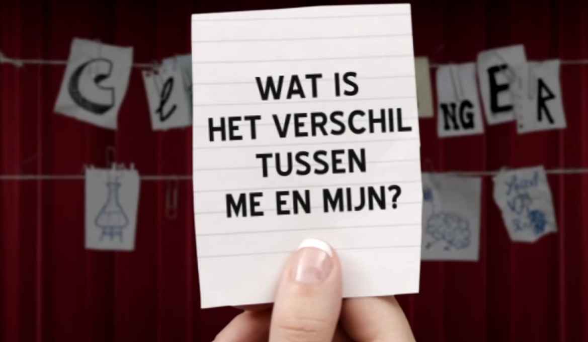
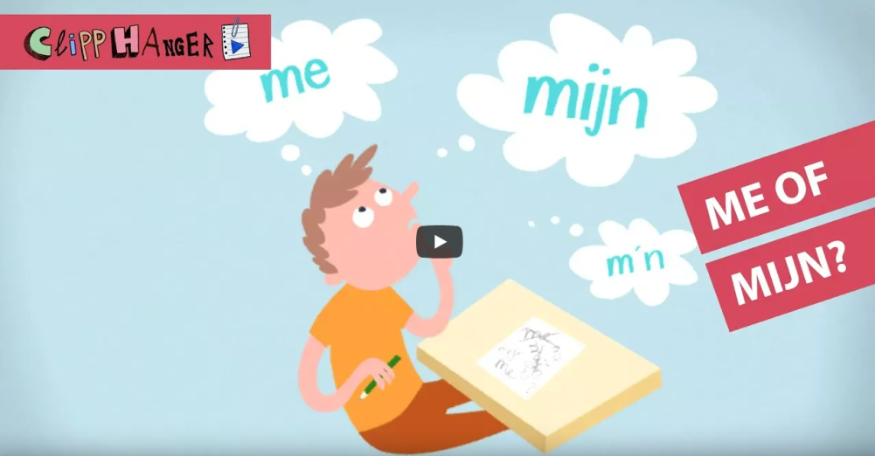
Me en mijn
Me en mijn filmpje
Me moeder filmpje 2

Slide 19
Vul in hun, hen, zij

Slide 20
Vul in: hun, hen , zij
Weet jij of ….. daaraan willen meewerken?
Dat moet je ….. zelf vragen.
Als je aan….. niks vraagt, kunnen…. er ook niets van weten.
Als je ….. tactisch benadert, willen …… best helpen.
Ik heb geprobeerd ……. te bereiken, omdat ik …. iets wilde vragen.
Om ……. te helpen, nemen …… een vrije dag
Wij willen ………. ook uitnodigen.
………doen de volgende keer ook mee.
Wij hebben aan ……. gevraagd om oude kleren aan te doen.
Na afloop hebben we ……. toen weggebracht.
We hebben …… bedankt voor de door ……. aangeboden hulp.
Vandaag heb ik …… als extra bedankje nog een e-mailtje gestuurd.
Zodra ik …… reactie krijg, bel ik …… even op.
Omdat …. niets van zich lieten horen, heb ik geen contact meer met….. gezocht.
Notes:
Als moderne regel is in opkomst hen. Dus twijfel je, gebruik dan hen. De meeste mensen vinden hen ook mooier dan hun en denken zelfs dat je een fout maakt. Hun is dan uitsluitend bezittelijk: hun huis. In spreektaal vinden veel mensen hen te stijf en zeggen ‘ze’. Ik heb ze vandaag nog een brief gestuurd.

Slide 21
Vul in: hun, hen , zij
Weet jij of zij daaraan willen meewerken?
Dat moet je hun (meewerkend voorwerp zonder voorzetsel) zelf vragen.
Als je aan hen (meewerkend voorwerp na een voorzetsel) niks vraagt, kunnen zij (onderwerp) er ook niets van weten.
Als je hen (lijdend voorwerp) tactisch benadert, willen zij (onderwerp) best helpen.
Ik heb geprobeerd hen (lijdend voorwerp) te bereiken, omdat ik hun (meewerkend voorwerp zonder voorzetsel) iets wilde vragen.
Om hen (lijdend voorwerp) te helpen, nemen zij een vrije dag
Wij willen hen (lijdend voorwerp) ook uitnodigen.
Zij (onderwerp) doen de volgende keer ook mee.
Wij hebben aan hen (meewerkend voorwerp na een voorzetsel) gevraagd om oude kleren aan te doen.
Na afloop hebben we hen (lijdend voorwerp) toen weggebracht.
We hebben hen (lijdend voorwerp) bedankt voor de door hen (meewerkend voorwerp na een voorzetsel aangeboden hulp.
Vandaag heb ik hun (meewerkend voorwerp zonder voorzetsel) als extra bedankje nog een e-mailtje gestuurd.
Zodra ik hun (bezittelijk) reactie krijg, bel ik hen (lijdend voorwerp) even op.
Omdat zij (onderwerp) niets van zich lieten horen, heb ik geen contact meer met hun (meewerkend voorwerp zonder voorzetsel) gezocht.

Slide 22
Jou / Jouw / Jouwe
Let op het verschil tussen persoonlijk voornaamwoord en bezittelijk voornaamwoord.
Persoonlijk voornaamwoord: schrijf jou en u.
Kees belde mij op.
Hij wilde naar de bioscoop gaan.
Ik heb hem gezegd daar zin in te hebben.
Ik heb hem gezegd jou ook uit te nodigen.
We geven hem morgen antwoord.
Is dat wat jou betreft ook oké?
Laat je het me weten als je het weet?

Slide 23
Jou / Jouw / Jouwe
Een bezittelijk voornaamwoord geeft bezit aan. Het geslacht komt overeen met het woord waarnaar wordt verwezen.
mijn, jouw, zijn, haar, uw
de mijne, de jouwe, de zijne, de hare
Het meisje heeft haar hele leven last gehad van haar geringe lengte.
De uitsmijter heeft zijn gehele leven plezier gehad van zijn forse postuur.
De gemeenteraad heeft dat in zijn laatste vergadering besloten.
Dit is jouw tas. Die tas is van jou.
(Jou tas is duur / Deze tas is van jouw : zijn beide dus fout!)
Ik heb mijn boek vergeten. / Ik heb me vergist.
(Ik heb me boek vergeten. / Ik heb mijn toch niet vergist: zijn beide dus fout!)

Slide 24
Bezitsvorm
Er is nog een andere manier om bezit aan te geven in de Nederlandse taal. Namelijk door een s vast te schrijven aan een naam. Je schrijft dan een –s vast aan het grondwoord.
Koens auto > de auto van Koen. Marijkes jas > de jas van Marijke
Nederlands agrarische sector > de agrarische sector van Nederland.
Vaders raad > de raad van mijn vader.
Ook bij woorden met een lange klank die uit meer letters bestaat, schrijf je de –s er gewoon aan vast. Ook als je een é met een lange klank (dus met een accent) hebt op het einde van een woord plak je de –s er gewoon aan vast:
Sophies jurk
Renés werk
Eindigt het woord op een (lange) klinker (zonder accent) dan zet je er een apostrof tussen:
oma’s tas
mama’s lieveling
Eindigt het woord op een sisklank die je uitspreekt dan volstaat alleen de apostrof:
Hans’ fiets Inez’ fiets Clarence’ doelpunt Mulisch’ boeken

Slide 25
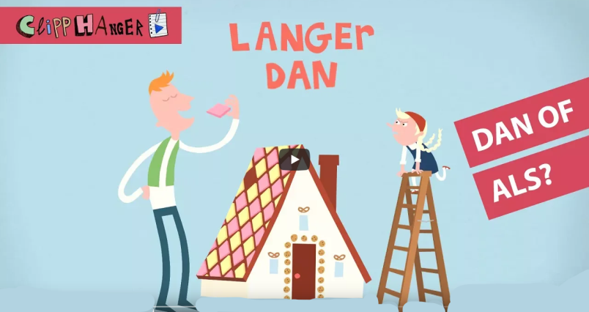

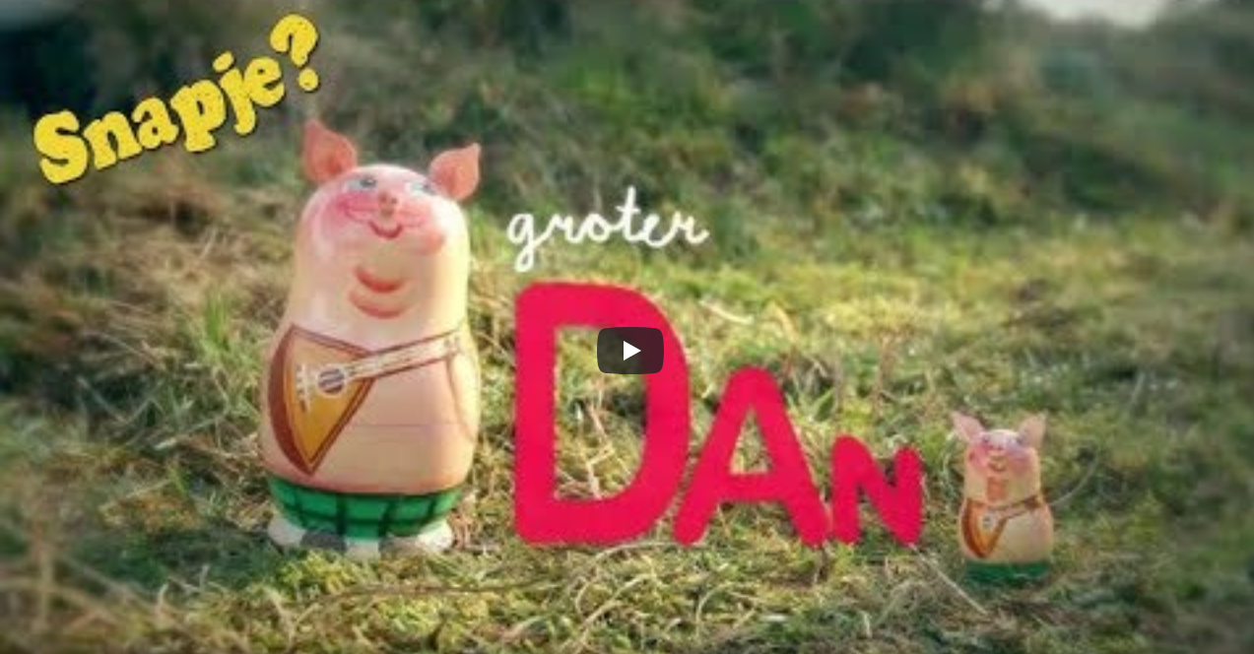
Stijl: gebruik Als en Dan
Als dan filmpje 1
Als dan Klokhuis
Twijfel ?
Let op in welke betekenis het wordt gebruikt!!!

Slide 26
‘DAN’ en ‘ALS’ in een vergelijking:
Stellende trap: groot, mooi, goed : gebruik je ALS
Vergrotende trap: groter, mooier, beter: gebruik je DAN
A en B vergelijken wat betreft gelijkheid, dan gebruik je de stellende trap, vaak met de woorden 'even', 'zelfde' of 'zo’. Dus bij een gelijkheid tussen A en B: gebruik je ALS.
A is even groot (mooi, klein, wit, hard, enthousiast, goed) als B:
Kees zingt even mooi als Wim.
Kees is zo groot als een reus.
Kees loopt twee keer zo snel als Wim zo snel*let niet op twee keer
Kees staat op dezelfde hoogte als Jan.
A en B vergelijken wat betreft het verschil, dan gebruik je vaak de vergrotende trap. Dus bij een ongelijkheid tussen A en B: gebruik je DAN.
A is groter , mooier, kleiner, witter, harder, enthousiaster, beter, anders dan B:
Kees zingt mooier dan Wim.
Kees is vijf keer sterker dan zijn zoon.
Kees staat op een andere hoogte dan Jan.
Kees doet niets anders dan slapen.
Notes:
LET OP: INSTINKER:
Snel is stellende trap en geen overtreffende trap: twee keer zo snel als.
Overtreffende trap: twee keer sneller dan .

Slide 27
Vul in als of dan

Slide 28
Vul in: als of dan
1: Ik ben groter ………Sam.
2: Hij kiest hetzelfde vakkenpakket ….. zijn vriendin.
3: Ik denk dat Gerbrand daar meer van weet ….. Harry.
4: Ik heb een veel dikker boek gelezen …… de vorige keer!
5:Dat nieuwe lokaal heeft dezelfde afmetingen …….de oude lokalen.
6: Ik heb even goed geleerd …… jij.
7:Zij is zeker niet beter in grammatica….. Gerard.
8: Mijn cijfers voor wiskunde zijn hoger ….. de cijfers van mijn vriendje.
9: Ik vind versgeperste jus d'orange veel lekkerder …. uit een pak.
10: Ik ben nog steeds even moe ….. vorige week.
11: Er werd twee keer zoveel verkocht ….. vorig jaar.

Slide 29
Vul in: als of dan
1: Senna is groter dan Yael.
2: Yael kan even goed voetballen als Senna.
3: Wim doet het heel anders dan ik het gedaan zou hebben.
4: Yael heeft een veel leukere zus dan Senna.
5: Senna is even grappig als Yael.
6: Yael woont langer in Boxtel dan Senna.
7:De uitzending duurde twee keer zo lang dan men had verwacht.
8: Senna heeft even lang haar als Yael
9:Als je cijfers niet beter worden, zit er niets anders op dan over een ander school te gaan nadenken..
10: Coco was even enthousiast als Senna.
11Deze film is niet zo leuk als ik verwacht had.

Slide 30
Vul in: als of dan ik / mij jou / jij ons / wij
Mijn studie duurt 2x zo lang …… gepland
Ilse weet daar veel minder van ……. ik/mij.
Ik volg dezelfde vakken …… jou / jij.
Zij gaan naar een ander college …… ons / wij.
Ik heb een veel leukere stage …… zij / haar.
Hij komt daar net zo vaak …… ik / mij.
Jij gaat met hem anders om ……. met ik / mij.
U wordt daar netter behandeld ……. U denkt.
Ik ga liever met jou mee ……. met hem / hij.
Jij bent iets kleiner …….. haar / zij.
Jij bent net zo klein …….. Ik / mij.
Minou heeft veel meer lef …….. ik / mij.
Jij doet dat anders ………..zij / hun.
Zij heeft meer kans …… jij / jou.
Mijn zus is veel mooier ……… ik / mij.

Slide 31
Vul in: als of dan ik / mij jou / jij ons / wij
Mijn studie duurt 2x zo lang als gepland
Ilse weet daar veel minder van dan ik.[weet] dan mij
Ik volg dezelfde vakken als jij.[volgt]
Zij gaan naar een ander college dan wij.[gaan]
Ik heb een veel leukere stage dan zij. [heeft] dan haar
Hij komt daar net zo vaak als ik. [daar kom]
Jij gaat met hem anders om dan met mij. [dan je met mij omgaat]
U wordt daar netter behandeld dan U denkt.
Ik ga liever met jou mee dan met hem. [dan dat ik met hem meega]
Jij bent iets kleiner dan zij.[is]
Jij bent net zo klein als ik. [ben] als mij
Minou heeft veel meer lef dan ik. [heb]
Jij doet dat anders dan zij. [dat doen] dan hun
Zij heeft meer kans dan jij. [hebt] dan jou
Mijn zus is veel mooier dan ik. [ben] dan mij

Slide 32
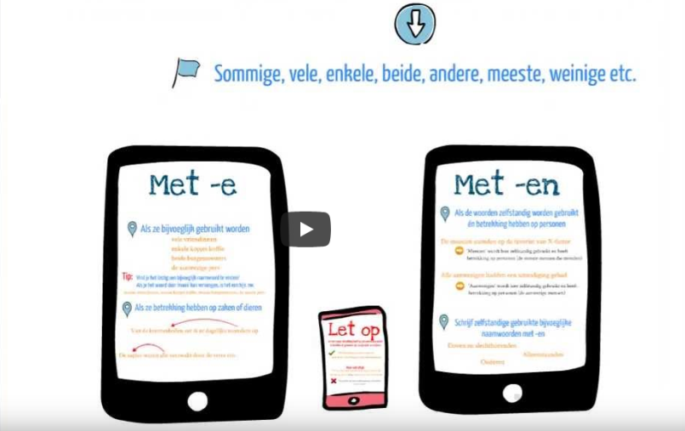
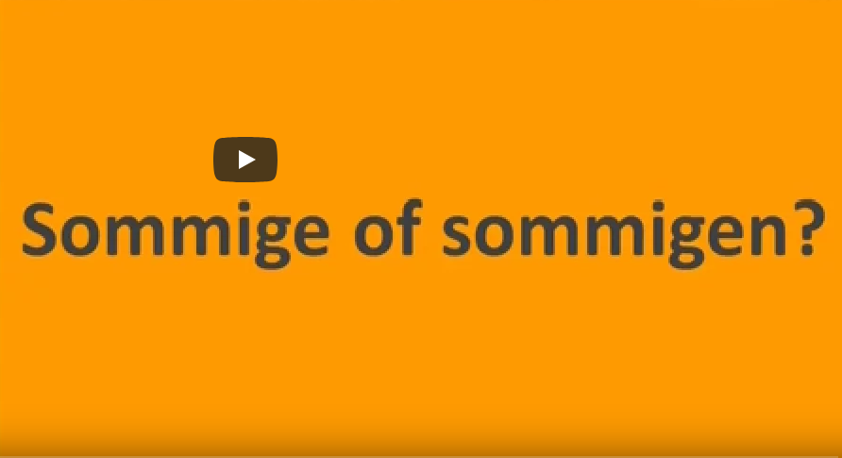
Beiden - Beide
enkelen - enkele / allen - alle / tallozen - talloze /
velen - vele / meesten - meeste
Vele / velen filmpje 1
Sommige / sommigen filmpje 2

Slide 33
Beiden - Beide
enkelen - enkele / allen - alle / tallozen - talloze /
velen - vele / meesten - meeste
Deze woorden zijn onbepaalde telwoorden. Voor het schrijven zijn er twee voorwaarden:
Je schrijft alleen een meervouds –n als het gaat om personen EN de woorden zelfstandig worden gebruikt.
Achter het voornaamwoord staat dan geen zelfstandig naamwoord en ook in gedachten kun je het niet aanvullen met een zelfstandig naamwoord dat in de directe context wordt gebruikt. (Je kunt er dus geen zelfstandig naamwoord uit dezelfde zin of uit de zin die er meteen aan voorafgaat, bij denken).
Slechts enkelen kozen ervoor om zich te laten uitkopen.
De meesten kiezen er uiteindelijk niet voor, omdat ze gewoonweg houden van de omgang met hun dieren
Sommigen zijn hun keuze nog aan het overdenken.
(verwijzing naar personen én zelfstandig gebruikt. Er staat geen zelfstandig naamwoord bij. Dus met –n).
Je schrijft sowieso alleen een –e als je verwijst naar zaken
Dus als je dergelijke woorden gebruikt bij planten, dieren, dingen.
Helaas konden er slechts enkele aanvragen worden gehonoreerd.
Vele emissies gaat het dan ook niet schelen.

Slide 34
Onbepaald voornaamwoorden als
bijvoeglijk naamwoord
2. Gebruik je een onbepaald voornaamwoord als bijvoeglijk naamwoord (voorbeeld: alle mensen) dan schrijf je alleen een –e.
Dat geldt óók als het zelfstandig naamwoord in de directe omgeving staat of erbij kan worden gedacht.
Vele boeren denken na over het uitkopen van hun bedrijf.
Beide zonen willen echter het melkveebedrijf voortzetten.
(verwijzing naar personen, maar niet zelfstandig gebruikt. Er staat een zelfstandig naamwoord bij – boeren / zonen - en het is gebruikt als een bijvoeglijk naamwoord daarbij, dus zonder -n)
Sommige boeren gingen over op tuinieren, andere gaven er de brui aan.
Talloze boeren trokken naar het Malieveld, terwijl slecht enkele op hun erf achterbleven.
(je kunt er boeren bij denken, dat staat in het eerste deel van de zin. Deze verkorte formulering van een zin heet samentrekking)

Slide 35
Vul in beide of beiden

Slide 36
Vul in: beide of beiden (met-e of –en)
…….. (veel / vele / velen) van de slachtoffers hebben om smartengeld gevraagd.
De ……. (meeste / meesten) werknemers nemen hun werk serieus, maar ………….. (sommige / sommigen) doen dat niet.
………… (enkele / enkelen) opleidingen wilden niet reageren, maar de …….. (meeste / meesten) waren enthousiast.
…… (alle / allen) docenten zijn voor de vergadering uitgenodigd, maar …… (enkele / enkelen) hadden te weinig tijd.
Of ik nu aspergesoep of groentesoep neem, van …….(beide / beiden) krijg ik het warm.
Het kippenhok en de koeienstal zijn ….. (beide / beiden) aan een opknapbeurt toe.
Toen ik ……..(beide / beiden) ladeblokken kosteloos kon kriojgen, heb ik ….. (beide / beiden) meegenomen.
Terwijl de ………. (eerste / eersten) in de zaal op hun plaats zaten, stonden de …… (laatste / laatsten) nog buiten te wachten.

Slide 37
Vul in: beide of beiden (met-e of –en)
Velen (je kunt de toevoeging makkelijk weglaten; het gaat om personen) van de slachtoffers hebben om smartengeld gevraagd.
De meeste werknemers nemen hun werk serieus, maar sommige (denk erbij werknemers, staat vlakbij in de zin) doen dat niet.
Enkele opleidingen (want bijvoeglijk gebruikt) wilden niet reageren, maar de meeste (denk erbij opleidingen; dat is een zaak en staat in de buurt) waren enthousiast.
Alle (want bijvoeglijk gebruikt) docenten zijn voor de vergadering uitgenodigd, maar enkele (denk erbij docenten; zelfstandig naamwoord staat in de buurt) hadden te weinig tijd.
Of ik nu aspergesoep of groentesoep neem, van beide (want een zaak) krijg ik het warm.
Het kippenhok en de koeienstal zijn beide (want een zaak) aan een opknapbeurt toe.
Toen ik beide ladeblokken kosteloos kon krijgen, heb ik beide (want een zaak) meegenomen.
Terwijl de eersten (want zelfstandig en personen) in de zaal op hun plaats zaten, stonden de laatsten nog buiten te wachten.

